Slide 1





软件体系结构
西华大学计算机学院
薛开庆 副教授
xuekaiqing@163.com

Slide 2
第4章 软件设计基础
何为软件设计？
设计过程
设计模型
设计方法
界面设计

Slide 3
第1节 何为软件设计？

Slide 4
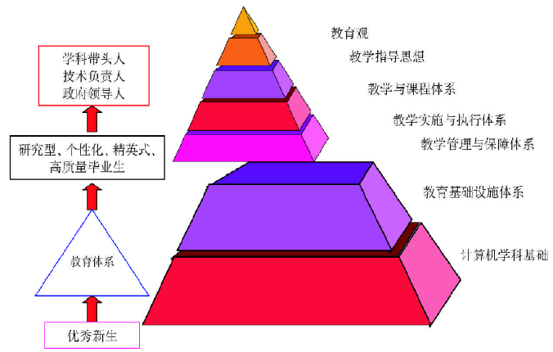
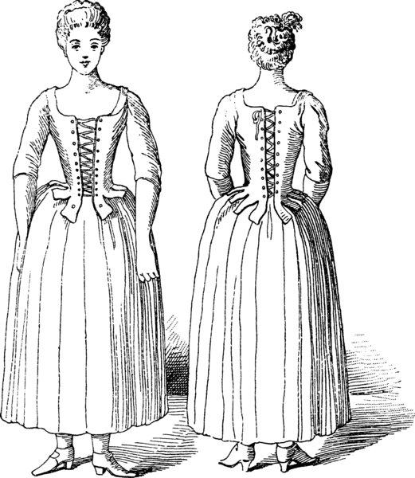
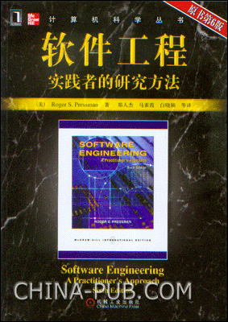
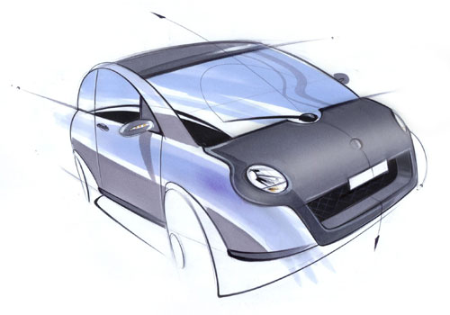
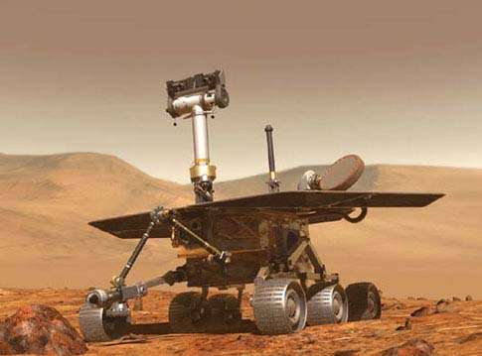

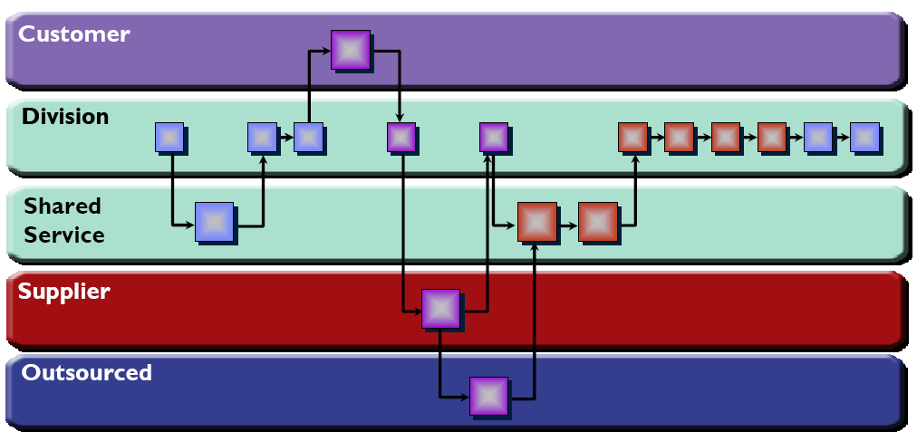
什么是“设计”？
课程体系设计
封面设计
服装设计
汽车设计
平面广告设计
业务流程设计
机械设计

Slide 5



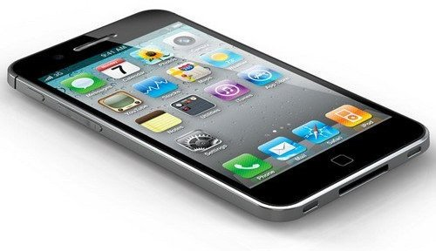
设计的目标：质量
波音飞机
iphone
泰坦尼克号

Slide 6
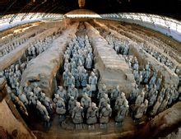
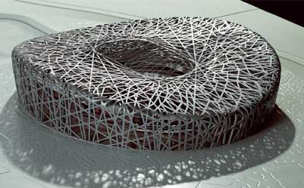



从建筑设计看软件设计
设计良好的建筑应该展示出坚固、适用和令人赏心悦目的特点。
对好的软件设计来说也是如此
坚固：不含功能的缺陷；
适用：符合开发目标，满足需求；
赏心悦目：体验应该是愉快的。
建筑设计
Notes:
宙斯神庙位于希腊雅典奥林匹亚村，是为了祭祀宙斯而建的，也是古希腊最大的神庙之一。
巴比伦空中花园

Slide 7
软件设计的概念
软件设计是应用一系列能够提高系统/产品质量的原则、概念来创建软件模型。设计概念强调了：
① 抽象
② 体系结构
③ 基于模式
④ 关注点分离/模块化
⑤ 信息隐藏
⑥ 功能独立
⑦ 求精
⑧ 横切系统需求
⑨ 重构
⑩ 面向对象
Notes:
软件设计的目的是应用一系列能够引导高质量的系统或产品开发的原则、概念和实践来创建软件模型。软件设计人员必须从大量可供选择的设计中筛选并最终集中于一个最适合项目利益相关者需要的解决方案。在生成代码、进行测试以及大量最终用户使用之前，要对模型的质量进行评估，并进行改进。软件质量是在设计中建立的。
① 抽象的必要性，它提供了一种创造可重用软件构件的方法；
② 体系结构的重要性，它使得能够更好地理解系统整体结构；
③ 基于模式的工程的有益性，它是一项用于已证明能力的软件的设计技术；
④ 关注点分离和有效的模块化的价值，使得软件更容易理解、测试与维护；
⑤ 信息隐藏的直接作用，当错误发生时，它能够减少负面影响的传播；
⑥ 功能独立的影响，它是构造有效模块的标准；
⑦ 求精作为一种设计方法的作用；
⑧ 横切系统需求方面的考虑；
⑨ 重构的应用，它是为了优化已导出的设计

Slide 8
软件设计的目的
做什么？
What to do?
《需求规格说明书》
软件设计
“怎么做”
How to do?
《概要设计说明书》
《详细设计说明书》

Slide 9
第2节 设计过程

Slide 10
软件设计的任务
根据信息域表示的需要，以及功能和性能需求，进行数据、系统结构、接口、过程等设计：
软件设计
数据设计
系统结构设计
接口设计
过程设计
Notes:
数据设计需求分析阶段创建的信息模型转变成实现软件所需要的数据结构。
系统结构设计确定程序由哪些模块组成以及这些模块相互间的关系。
接口设计的结果描述了软件内部、软件与协作系统之间以及软件与使用它的人之间的通信方式。
过程设计则是把结构成份转换成软件的过程性描述。在编码步骤，根据这种过程性描述，生成源程序代码，然后通过测试最终得到完整有效的软件。

Slide 11
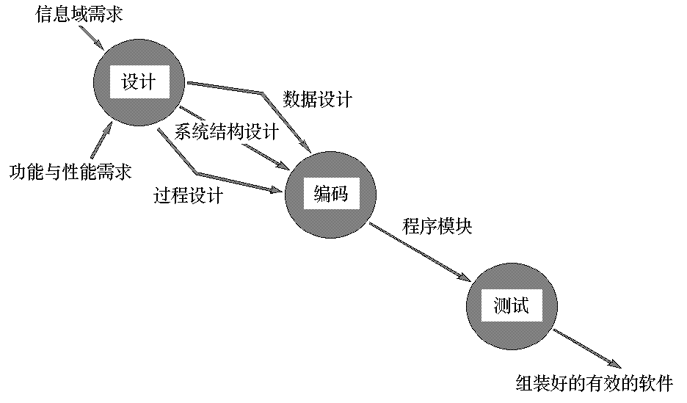
开发阶段的信息流
信息域需求
设计
系统结构设计
数据设计
功能与性能需求
过程设计
编码
程序模块
测试
组装好的有效的软件

Slide 12
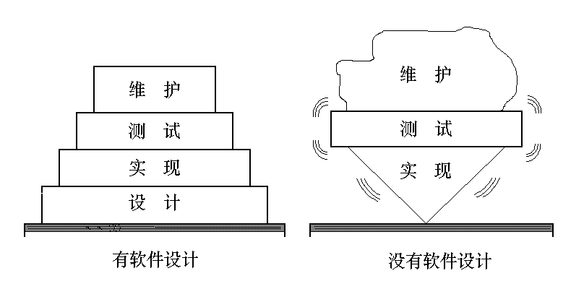
软件设计的重要性
软件设计是后续开发及软件维护工作的基础。

Slide 13
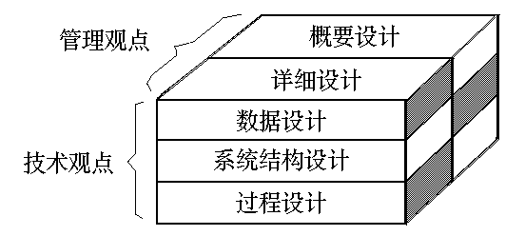
观察软件设计的视角
工程管理角度
概要设计：将软件需求转化为软件的系统结构，形成概要设计规格书。
详细设计：过程设计和界面设计。形成详细设计规格书。

Slide 14
观察软件设计的视角
工程技术角度
数据设计：包括数据结构、文件和数据库设计。
结构设计：选择合理的体系结构，对系统进行分解和划分。
过程设计：通过对结构表示进行细化，得到软件详细的界面、数据结构和程序算法。

Slide 15
软件设计过程
（1）制定规范
（2）软件系统结构的总体设计
（3）处理方式设计
（4）数据结构设计
（5）可靠性设计
（6）编写概要设计阶段的文档
（7）概要设计评审
（8） 详细设计
Notes:
在软件开发阶段之初，首先应为软件开发组制定在设计时应该共同遵守的标准，以便协调组内各成员的工作。包括:
阅读和理解软件需求说明书，确认用户要求能否实现，明确实现的条件，从而确定设计的目标，以及它们的优先顺序
根据目标确定最合适的设计方法
规定设计文档的编制标准
规定编码的信息形式，与硬件，操作系统的接口规约，命名规则

Slide 16
（1）制定规范
在软件开发阶段之初就制定共同遵守的标准，以便协调组内各成员的工作。包括:
阅读和理解软件需求说明书，确认用户要求能否实现，明确实现的条件，从而确定设计的目标，以及它们的优先顺序
根据目标确定最合适的设计方法
规定设计文档的编制标准
规定编码形式，硬件、系统的接口规约，命名规则等
Notes:
在软件开发阶段之初，首先应为软件开发组制定在设计时应该共同遵守的标准，以便协调组内各成员的工作。包括:
阅读和理解软件需求说明书，确认用户要求能否实现，明确实现的条件，从而确定设计的目标，以及它们的优先顺序
根据目标确定最合适的设计方法
规定设计文档的编制标准
规定编码的信息形式，与硬件，操作系统的接口规约，命名规则

Slide 17
（2） 软件系统结构的总体设计
基于功能层次结构建立系统。
将系统按功能划分成模块的层次结构
确定每个模块的功能
建立与已确定的软件需求的对应关系
确定模块间的调用关系
确定模块间的接口
评估模块划分的质量

Slide 18
（3）处理方式设计
确定功能需求的算法，评估算法的性能
确定性能需求的算法
周转时间
响应时间
吞吐量
精度
确定外部信号的接收发送形式

Slide 19
（4）数据结构设计
确定数据库的模式、子模式
数据完整性和安全性的设计
确定输入、输出文件的数据结构
确定算法的逻辑数据结构及其操作
……

Slide 20
（5）可靠性设计
可靠性设计也叫做质量设计
在运行过程中，为了适应环境的变化和用户新的要求，需经常对软件进行改造和修正。
在软件开发的一开始就要确定软件可靠性和其它质量指标，考虑相应措施，以使得软件易于修改和易于维护。

Slide 21
（6）编写概要设计阶段的文档
概要设计说明书
数据库设计说明书
用户手册
制定初步的测试计划

Slide 22
（7）概要设计评审
可追溯性
接口
风险
实用性
技术清晰度
可维护性
质量
各种选择方案
限制
Notes:
可追溯性：确认该设计是否复盖了所有已确定的软件需求，软件每一成份是否可追溯到某一项需求
接口：确认该软件的内部接口与外部接口是否已经明确定义。模块是否满足高内聚和低耦合的要求。模块作用范围是否在其控制范围之内
风险：确认该设计在现有技术条件下和预算范围内是否能按时实现
实用性：确认该设计对于需求的解决方案是否实用
技术清晰度：确认该设计是否以一种易于翻译成代码的形式表达
可维护性：确认该设计是否考虑了方便未来的维护
质量：确认该设计是否表现出良好的质量特征
各种选择方案：看是否考虑过其它方案，比较各种选择方案的标准是什么
限制：评估对该软件的限制是否现实，是否与需求一致
其它具体问题：对于文档、可测试性、设计过程..等进行评估

Slide 23
（8） 详细设计
确定软件模块内算法
确定模块内部数据组织形式
进行详细设计的评审

Slide 24
软件设计的目标
软件设计的最终目标：取得最佳方案
节省开发费用
降低资源消耗
缩短开发时间
能够赢得较高的生产效率
较高的可靠性
可维护性的方案

Slide 25
软件设计文档
《概要设计规格书》
《详细设计规格书》
《数据库设计规格书》
《用户操作手册》
《测试计划与标准》
《软件设计规格书》

Slide 26
概要设计说明书——要点
导言
软件体系结构和系统结构设计
模块（部件）功能分配
数据结构设计
接口设计
检查列表

Slide 27
概要设计说明书——示例
1 范围 1.1系统目标 1.2 主要软件需求 1.3 软件设计约束、限制 2 数据设计 2.1 数据对象和形成的数据结构 2.2文件和数据库结构 外部文件结构 ① 逻辑结构 ② 逻辑记录描述 ③ 访问方法 全局数据 文件和数据交叉索引 3 体系结构设计 3.1 数据和控制流复审 3.2 得出的程序结构 4 接口设计 4.1 人机界面规约 | 4.2 人机界面设计规约 4.3 外部接口设计 外部数据接口 外部系统或设备接口 4.4 内部接口设计规约 5 （每个模块）过程设计 5.1 处理说明 5.2 接口描述 5.3 设计语言描述 5.4 使用的模块 5.5 内部设计结构 5.6 注释/约束/限制 6 需求交叉索引 7 测试部分 7.1测试方针 7.2 集成策略 7.3 特殊考虑 8 附录（包括特殊注解）

Slide 28
详细设计说明书——要点
主要设计思想与方法
模块实现过程设计
接口实现过程设计
主要算法和数据结构说明
界面设计
检查列表

Slide 29
详细设计说明书——示例
1 引言 1.1 编写目的：阐明编写详细设计说明书的目的，指明读者对象。 1.2 项目背景：应包括项目的来源和主管部门等。 1.3 定义：列出本文档中所用到的专门术语的定义和缩写词。 ● 列出有关资料的作者、标题、编号、发表日期、出版单位或资料来源 ● 文档所引用的资料、软件开发的标准或规范。 1.4 参考资料： 项目经核准的计划任务书、合同或上级机关的批文； 项目开发计划；需求规格说明书；概要设计说明书； 测试计划（初稿）； 用户操作手册。 | 2 总体设计 2.1 需求概述 2.2 软件结构：如给出软件系统的结构图。 3 程序描述 3.1 逐个模块给出以下说明： ● 性能 ● 输出项目 ● 功能 ● 输入项目 3.2 算法：模块所选用的算法。 3.3 程序逻辑：详细描述模块实现的算法，可采用：标准流程图；PDL语言；N-S图；判定表等描述算法的图表。 3.4 接口 ● 限制条件 ● 存储分配 3.5测试要点：给出测试模块的主要测试要求。

Slide 30
第3节 设计模型

Slide 31
需求模型到设计模型的转换
Notes:
需求模型的每个元素都提供了创建4种设计模型所必需的信息，这4种设计模型是完整的设计规格说明所必需的。软件设计过程中的信息流如图5-1所示。由基于场景的元素、基于类的元素、面向流的元素和行为元素所表示的需求分析模型是设计任务的输入。使用设计表示法和设计方法，将得到数据或类的设计、体系结构设计、接口设计和构件级设计。

Slide 32
软件工程中的设计
数据/类设计
将类模型转化为设计类以及相应的数据结构。
CRC图中对象和关系、类属性为数据设计提供基础。
体系结构设计
定义了软件的主要构造元素之间的关系、系统需求体系结构风格
Notes:
数据/类设计
将类模型转化为设计类的实现以及软件实现所要求的数据结构。CRC图中定义的对象和关系、类属性和其他表示法刻画的详细数据内容为数据设计活动提供了基础。在与软件体系结构设计的连接中可能会进行部分的类设计，更详细的类设计则在设计每个软件构件时进行。
体系结构设计
定义了软件的主要构造元素之间的关系、可用于实现系统所定义需求的体系结构风格和设计模式，以及影响体系结构实现方式。体系结构设计的表示，即基于计算机系统的框架，可以从需求模型导出。

Slide 33
软件工程中的设计
接口设计
描述了软件和协作系统之间、软件和使用人员之间是如何通信的。
构件级设计
将软件体系结构的构造元素变换为对软件构件的过程性描述。从基于类的模型、流模型和行为模型获得的信息可作为构件设计的基础。

Slide 34
图 设计模型的维度

Slide 35
体系结构设计元素
体系结构设计元素提供了软件的整体视图
体系结构模型从以下3个来源获得：
① 关于将要构建的软件的应用域信息；
② 特定的需求模型元素，如数据流图或分析类、现有问题中它们的关系和协作；
③ 体系结构风格和模式的可获得性。

Slide 36
接口设计元素
软件接口设计元素描述了信息如何流入和流出系统以及被定义为体系结构一部分的构件之间是如何通信的。
接口设计有3个重要的元素：
① 用户界面（UI）；
② 外部接口：和其他系统、设备、网络等通信；
③ 内部接口：软件构件之间内部通信和协作。

Slide 37
构件级设计元素
构件级设计为所有局部数据对象定义数据结构，为所有在构件内发生的处理定义算法细节，并定义允许访问所有构件操作（行为）的接口。
图 UML构件图

Slide 38
部署级设计元素
部署级设计元素指明软件功能和子系统将如何在支持软件的物理计算环境内分布。

Slide 39
第4节 设计方法

Slide 40
设计方法基础
自顶向下，逐步细化
软件结构
程序结构
结构图
模块化
抽象化
信息隐蔽

Slide 41
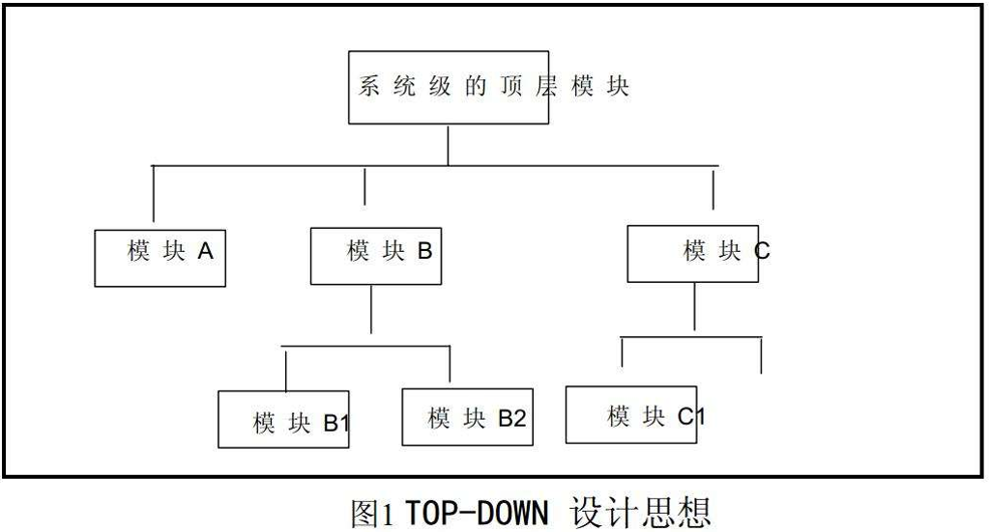
自顶向下，逐步细化
将软件的体系结构按自顶向下方式，对各个层次的过程细节和数据细节逐层细化。

Slide 42
软件结构
软件结构包括两部分。
程序的模块结构
数据的结构

Slide 43
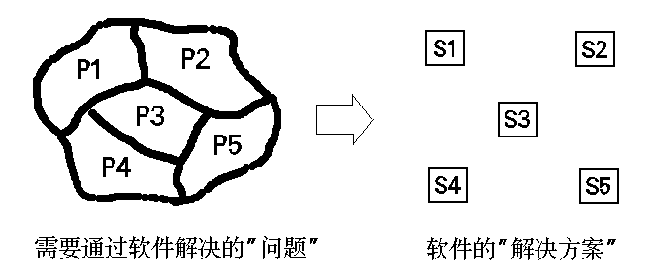
软件的体系结构
Notes:
通过一个划分过程来完成。该划分过程从需求分析确立的目标系统的模型出发，对整个问题进行分割，使其每个部分用一个或几个软件成份加以解决，整个问题就解决了

Slide 44
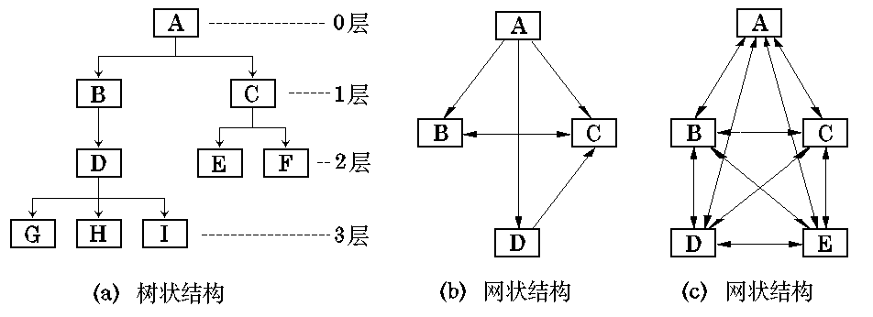
程序结构
程序结构表明了程序各个部件(模块)的组织情况，是软件的过程表示。

Slide 45
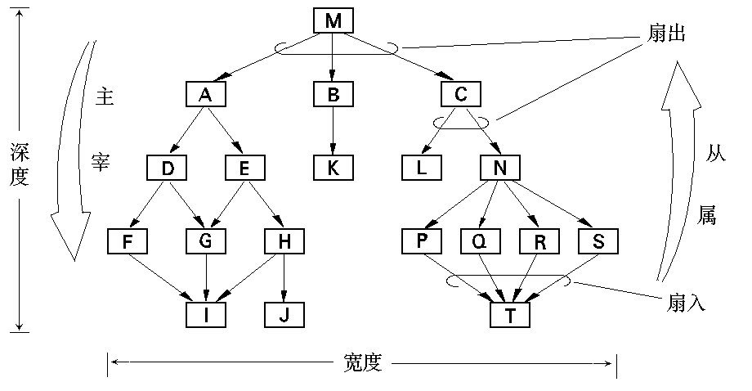
程序的系统结构图

Slide 46
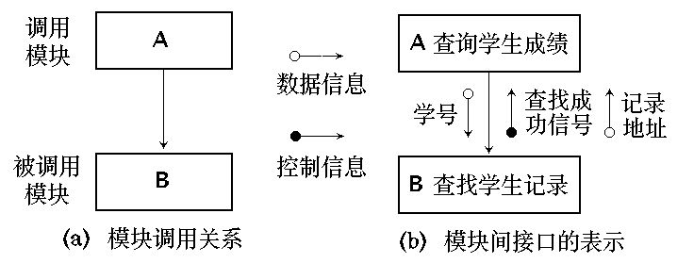
模块化

Slide 47
抽象化
(1) 过程抽象
需求阶段，用“大家所熟悉的术语”来描述。
概要设计到详细设计，抽象化的层次逐次降低。
(2) 数据抽象
把现实世界中的事物等之间的某些相似特征(共性)集中和概括起来，暂时忽略差异，就是抽象。
抽象就是提取出事物本质特性而暂时忽略细节。

Slide 48
信息隐蔽
由 parnas 方法提倡的信息隐蔽是指，每个模块的实现细节对于其它模块来说是隐蔽的。也就是说，模块中所包含的信息（包括数据和过程）不允许其它不需要这些信息的模块使用。

Slide 49
模块
模块（Module）又称“组件”，三个基本属性:
功能：描述该模块实现什么功能
逻辑：描述模块内部怎么做
状态：该模块使用时的环境和条件

Slide 50
模块独立性
模块独立性, 是指软件系统中每个模块只涉及软件要求的具体的子功能, 而和软件系统中其它的模块的接口是简单的。
度量模块独立性的两个准则：
模块间耦合是模块之间的互相连接的紧密程度。
模块内聚是模块内部各个元素彼此结合的紧密程度。
模块独立性比较强的模块应是高内聚低耦合的模块。

Slide 51
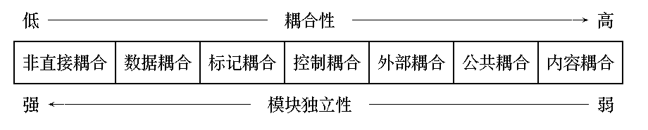
模块间耦合
Notes:
非直接耦合(Nondirect Coupling)： 两个模块之间没有直接关系，它们之间的联系完全是通过主模块的控制和调用来实现的。非直接耦合的模块独立性最强。
数据耦合 (Data Coupling)：一个模块访问另一个模块时，彼此之间是通过简单数据参数 (不是控制参数、公共数据结构或外部变量) 来交换输入、输出信息的。
标记耦合 (Stamp Coupling)：一组模块通过参数表传递记录信息，就是标记耦合。这个记录是某一数据结构的子结构，而不是简单变量。
控制耦合 (Control Coupling) ：如果一个模块通过传送开关、标志、名字等控制信息，明显地控制选择另一模块的功能，就是控制耦合。
外部耦合（External Coupling）：一组模块都访问同一全局简单变量而不是同一全局数据结构，而且不是通过参数表传递该全局变量的信息，则称之为外部耦合。
公共耦合（Common Coupling）：若一组模块都访问同一个公共数据环境，则它们之间的耦合就称为公共耦合。公共的数据环境可以是全局数据结构、共享的通信区、内存的公共覆盖区等。
内容耦合 (Content Coupling)：如果发生下列情形，两个模块之间就发生了内容耦合 (1) 一个模块直接访问另一个模块的内部数据; (2) 一个模块不通过正常入口转到另一模块内部; (3) 两个模块有一部分程序代码重迭(只可能出现在汇编语言中); (4) 一个模块有多个入口。

Slide 52
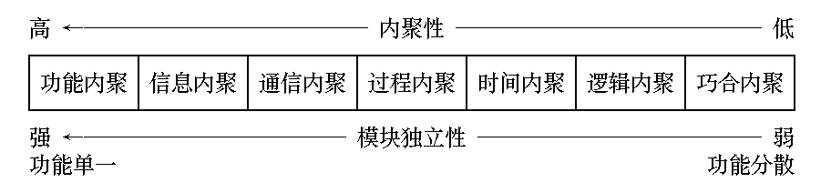
模块内聚
c
Notes:
功能内聚 (Functional Cohesion)：一个模块中各个部分都是完成某一具体功能必不可少的组成部分，或者说该模块中所有部分都是为了完成一项具体功能而协同工作，紧密联系，不可分割的。则称该模块为功能内聚模块。
信息内聚 (Informational Cohesion)： 这种模块完成多个功能，各个功能都在同一数据结构上操作，每一项功能有一个唯一的入口点。这个模块将根据不同的要求，确定该执行哪一个功能。由于这个模块的所有功能都是基于同一个数据结构（符号表），因此，它是一个信息内聚的模块。
通信内聚 (Communication Cohesion)：如果一个模块内各功能部分都使用了相同的输入数据，或产生了相同的输出数据，则称之为通信内聚模块。通常，通信内聚模块是通过数据流图来定义的。
过程内聚 （Procedural Cohesion）：使用流程图做为工具设计程序时，把流程图中的某一部分划出组成模块，就得到过程内聚模块。例如，把流程图中的循环部分、判定部分、计算部分分成三个模块，这三个模块都是过程内聚模块。
时间内聚 （Classical Cohesion）：时间内聚又称为经典内聚。这种模块大多为多功能模块，但模块的各个功能的执行与时间有关，通常要求所有功能必须在同一时间段内执行。例如初始化模块和终止模块。
逻辑内聚（Logical Cohesion）这种模块把几种相关的功能组合在一起，每次被调用时，由传送给模块的判定参数来确定该模块应执行哪一种功能。
巧合内聚（Coincidental Cohesion） ：(偶然内聚)。当模块内各部分之间没有联系，或者即使有联系，这种联系也很松散，则称这种模块为巧合内聚模块，它是内聚程度最低的模块。

Slide 53
第5节 人机界面设计

Slide 54
人机界面设计
命令语言界面
要求惊人的记忆和大量的训练，并且容易出错，，但比较灵活和高效，适合于专业人员使用。
图形用户界面(GUI-Graphics User Interface)
当前各类图形用户界面的共同特点是以窗口管理系统为核心，使用键盘和鼠标器作为输入设备。
降低记忆负荷,强烈的直接操作特点,缺点是灵活性和效率较差，可能不十分适合于专家用户。

Slide 55
界面设计三条黄金原则
人机界面（Human—Computer Interface)设计是接口设计的一个重要的组成部分。
人机界面的设计质量，直接影响用户对软件产品的评价，从而影响软件产品的竞争力和寿命。
Theo Mandel创造了三条黄金原则：
（1）置于用户控制之下
（2）减少用户的记忆负担
（3）保持界面一致

Slide 56
黄金规则1：置于用户控制之下
提供灵活的交互
以不强迫用户进入不必要的或不希望的动作的方式来定义交互方式
允许用户交互可以被中断和撤消
当技能级别增加时可以使交互流水化并允许定制交互
使用户隔离内部技术细节
设计应允许用户和出现在屏幕上的对象直接交互

Slide 57
黄金规则2：减少用户记忆负担
减少对短期记忆的要求
建立有意义的缺省
定义直觉性的捷径
界面的视觉布局应该基于真实世界的隐喻
以不断进展的方式揭示信息

Slide 58
黄金规则3：保持界面一致
允许用户将当前任务放入有意义的语境
在应用系列内保持一致性
如过去的交互模型已建立起了用户期望，除非有迫不得已的理由，不要改变它

Slide 59
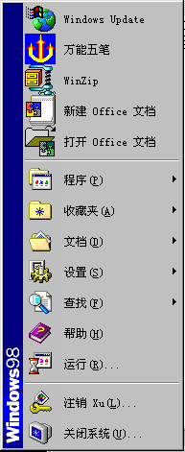
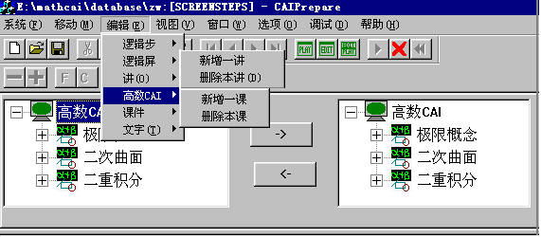
用户界面的基本元素
菜单（menu）
固定菜单
下拉菜单
固定及下拉菜单
混合菜单

Slide 60
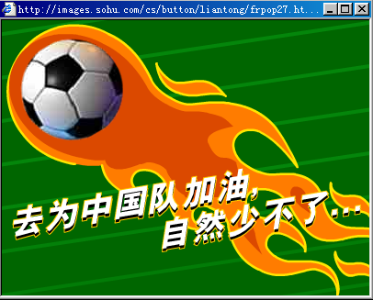
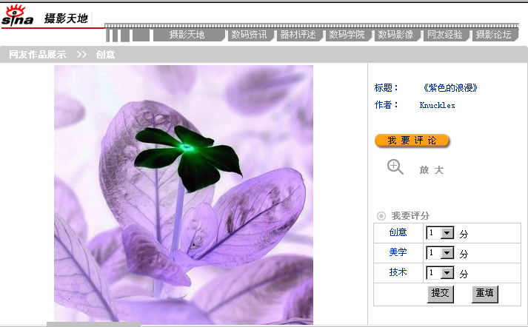
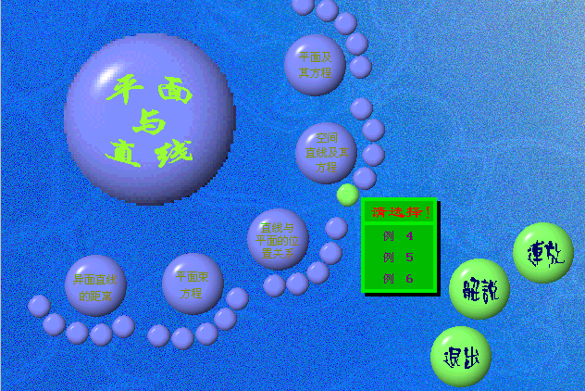
用户界面的基本元素
图 象

Slide 61
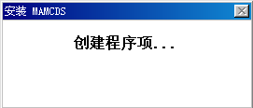
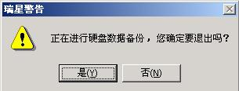
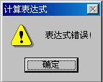
用户界面的基本元素
对话框
无需回答式对话框
必须回答式对话框
警告式对话框

Slide 62
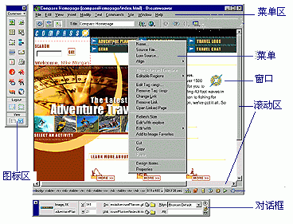
用户界面的基本元素
窗口（window）

Slide 63
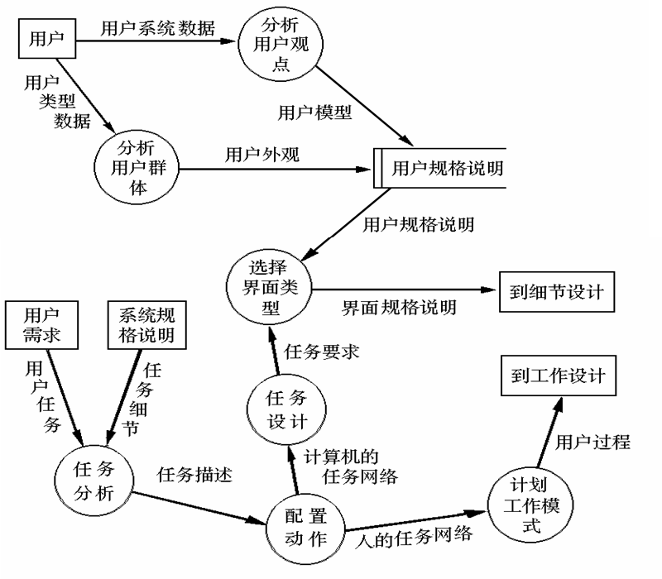
人机界面分析

Slide 64
界面设计过程的步骤
（1）建立任务的目标和意图；
（2）为每个目标和意图制定特定的动作序列；
（3）按照在界面上执行的方式对动作序列进行规
约；
（4）指明系统状态，即执行动作时的界面表现；
（5）定义控制机制，即用户可用的改变系统状态的
设备和动作；
（6）指明控制机制如何影响系统状态；
（7）指明用户如何通过界面上的信息解释系统状态。

Slide 65
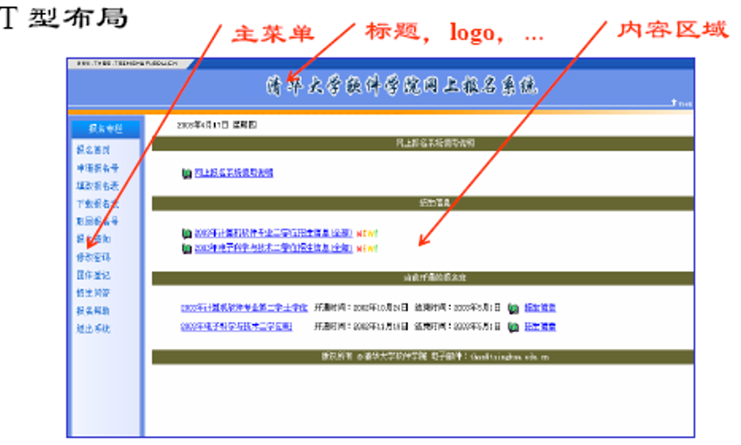
Web 界面设计

Slide 66
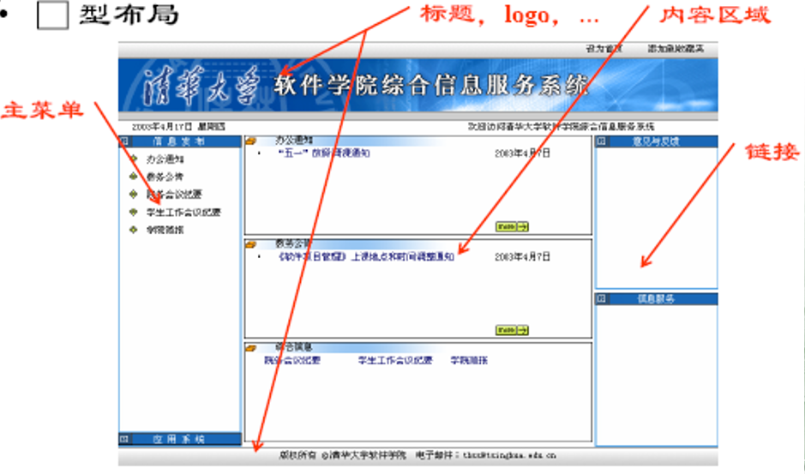
Web 界面设计

Slide 67
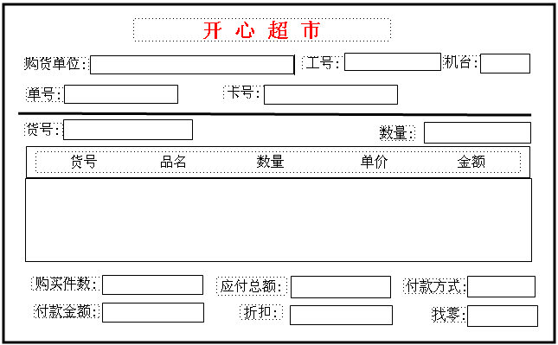
界面设计案例—— 超市系统

Slide 68
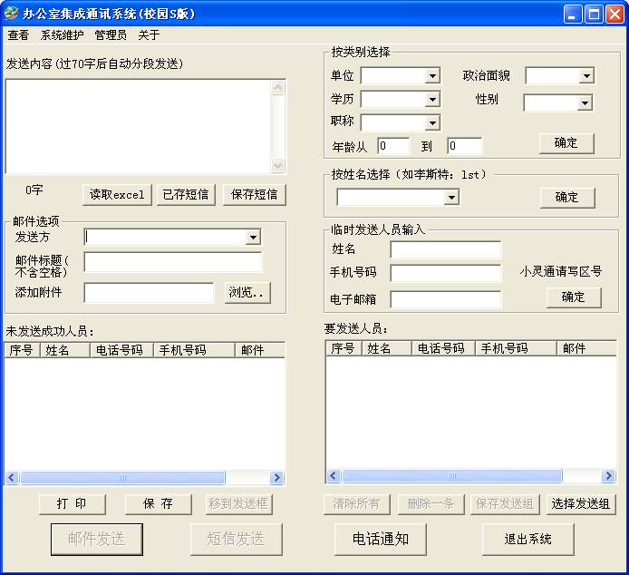
界面设计案例——短信系统

Slide 69
本章小结
为何要进行软件设计？
设计过程
设计模型
设计方法
界面设计

